Slide 1

Faculdade de tecnologia e ciências da Bahia
Curso: Engenharia Civil
Disciplina: Acessibilidade na Construção Civil
Cinemas, teatros, auditórios e similares
Professora: Juliane Souza

Slide 2
Cinemas, teatros, auditórios e similares
Regras gerais
Os cinemas, teatros, auditórios e similares, incluindo locais de eventos temporários, mesmo que para público em pé, devem possuir espaços reservados para pessoas com deficiência ou com mobilidade reduzida (PMR) ‘

Slide 3
Cinemas, teatros, auditórios e similares
Esses espaços devem atender as seguintes condições:
a) estar localizados em uma rota acessível vinculada a uma rota de fuga;
b) estar distribuídos pelo recinto, recomendando-se que seja nos diferentes setores e com as mesmas condições de serviços, conforto, segurança, boa visibilidade e acústica;
c) ter garantido no mínimo um assento companheiro ao lado de cada espaço reservado para pessoa com deficiência e dos assentos destinados às pessoas com mobilidade reduzida e pessoas obesas;
d) estar instalados em local de piso plano horizontal;

Slide 4
Cinemas, teatros, auditórios e similares
Nesses locais deve-se atender as seguintes condições:
e) ser identificados no mapa de assentos localizados junto à bilheteria e sites de divulgação; nas cadeiras para P.M.R. e pessoas obesas.
f) devem ser disponibilizados dispositivos de tecnologia assistiva para atender às pessoas com deficiência visual e pessoas com deficiência auditiva;
g) devem ser garantidas disposições especiais para a presença física de intérprete de Libras e de guias-intérpretes, com projeção em tela da imagem do interprete sempre que a distância não permitir sua visualização direta;

Slide 5
Cinemas, teatros, auditórios e similares
Quantidade de assentos
Ser disponibilizados, no caso de edificações com capacidade de lotação de até mil lugares, na proporção de:
a) 2 % de espaços para pessoas em cadeira de rodas, com a garantia de, no mínimo, um espaço;
b) 2 % de assentos para pessoas com deficiência ou com mobilidade reduzida, com a garantia de, no mínimo, um assento

Slide 6
Cinemas, teatros, auditórios e similares
Quantidade de assentos
II - ser disponibilizados, no caso de edificações com capacidade de lotação acima de mil lugares, na proporção de:
a) vinte espaços para pessoas em cadeira de rodas mais um por cento do que exceder mil lugares;
b) vinte assentos para pessoas com deficiência ou com mobilidade reduzida mais um por cento do que exceder mil lugares.

Slide 7
Exemplo
Calcular a quantidade de lugares reservados para cadeirantes em um auditório com capacidade de 1100 lugares.

Slide 8
Exemplo
Considerando o quantitativo mínimo de assentos previsto na legislação para um cinema com 260 assentos, informe o total de espaços que devem ser reservados para a pessoa em cadeira de rodas.
2.
3.
4.
5.
6.

Slide 9
Cinemas, teatros, auditórios e similares
Quantidade de assentos
50 % dos assentos reservados para pessoas com deficiência ou com mobilidade reduzida devem ter características dimensionais e estruturais para o uso por pessoa obesa, com a garantia de, no mínimo, um assento.

Slide 10
Cinemas, teatros, auditórios e similares
Localização dos espaços para P.C.R. e assentos para P.M.R. e P.O.
Em cinemas, a distância mínima para a localização dos espaços para pessoa em cadeira de rodas (P.C.R.) e os assentos para P.M.R. e obesos deve ser calculada traçando-se um ângulo visual de no máximo 30° a partir do limite superior da tela até a linha do horizonte visual, com altura de 1,15 m do piso

Slide 11
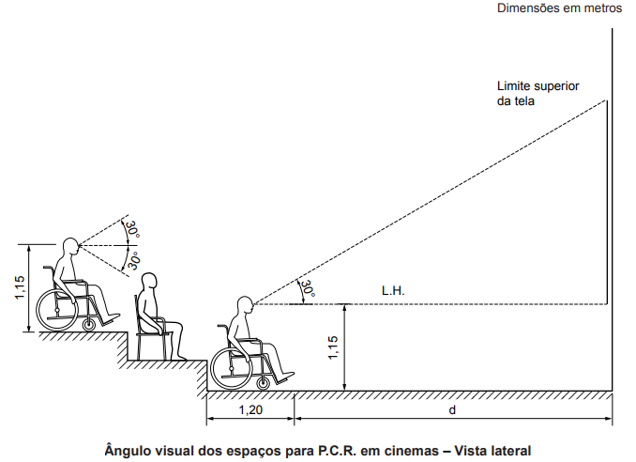
Cinemas, teatros, auditórios e similares

Slide 12
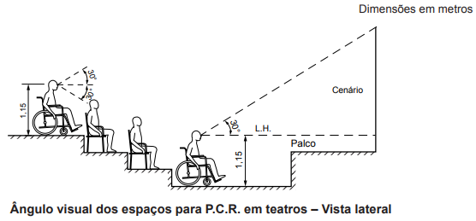
Cinemas, teatros, auditórios e similares
Em teatros, auditórios ou similares, a localização dos espaços para P.C.R. e dos assentos para P.M.R. deve ser calculada de forma a garantir a visualização da atividade desenvolvida no palco

Slide 13
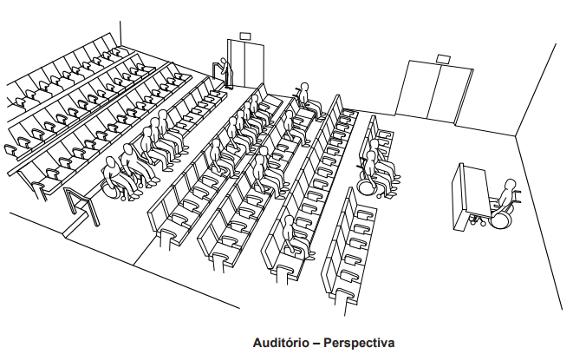
Cinemas, teatros, auditórios e similares
Os assentos para P.M.R. e P.O. devem estar localizados junto aos corredores e, de preferência, nas fileiras próximas às passagens transversais

Slide 14
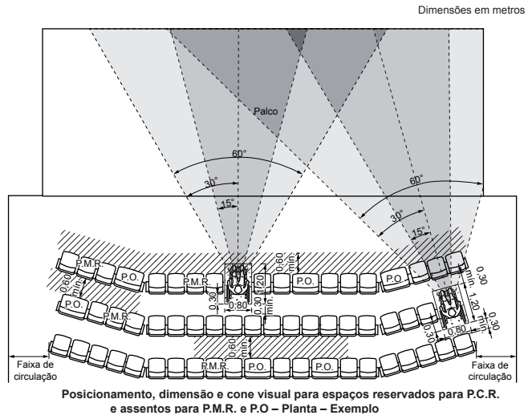
Cinemas, teatros, auditórios e similares

Slide 15
Cinemas, teatros, auditórios e similares
Posicionamento dos espaços e assentos em edifícios existentes
Espaços para P.C.R. e os assentos para P.M.R. podem ser agrupados, quando for impraticável a sua distribuição por todo o recinto.
Sempre que possível, os espaços devem ser projetados de forma a permitir a acomodação de P.C.R. ou P.M.R. com no mínimo um assento companheiro.

Slide 16
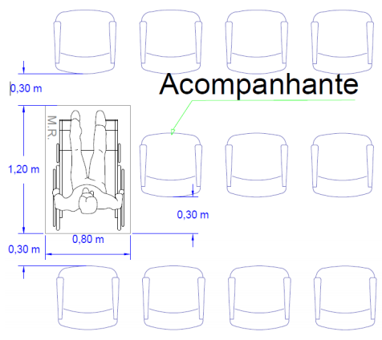
Cinemas, teatros, auditórios e similares

Slide 17
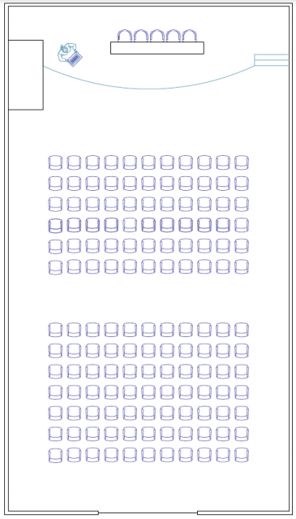
Exemplo
Considerando as especificações para assentos. Quantos assentos devem ter nesse auditório e em qual local seria mais indicado colocá-los?

Slide 18
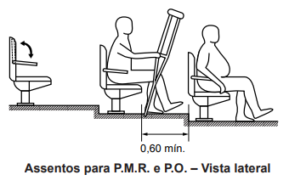
Cinemas, teatros, auditórios e similares
Os apoios para braços dos assentos no lado junto aos corredores devem ser do tipo basculantes ou removíveis

Slide 19
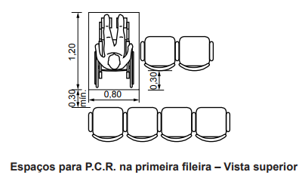
Cinemas, teatros, auditórios e similares
Dimensões dos espaços para os assentos
O espaço para P.C.R. deve possuir as dimensões mínimas de 0,80 m por 1,20 m e estar deslocado 0,30 m em relação ao encosto da cadeira ao lado, para que a pessoa em cadeira de rodas e seus acompanhantes fiquem na mesma direção.

Slide 20
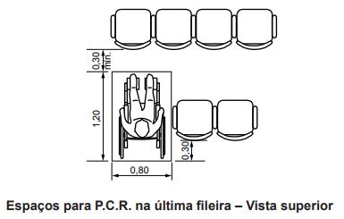
Cinemas, teatros, auditórios e similares
Dimensões dos espaços para os assentos
Deve ainda ser garantida uma faixa livre de no mínimo 0,30 m entre o M.R. e a fileira posterior ou entre o M.R. e a fileira frontal.

Slide 21
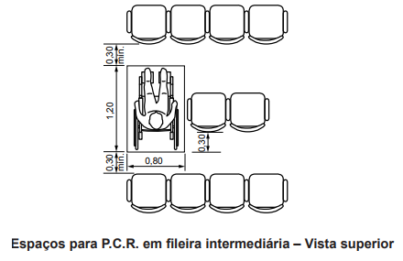
Cinemas, teatros, auditórios e similares
Dimensões dos espaços para os assentos
Quando o espaço para P.C.R. estiver localizado em fileira intermediária, a faixa livre de 0,30 m deve ser garantida em relação às fileiras frontal e posterior ao módulo

Slide 22
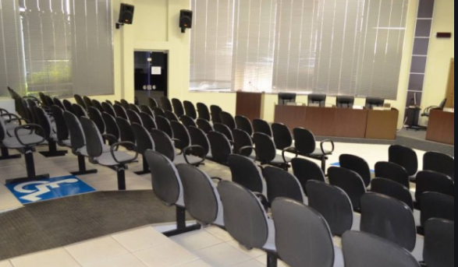
Cinemas, teatros, auditórios e similares

Slide 23
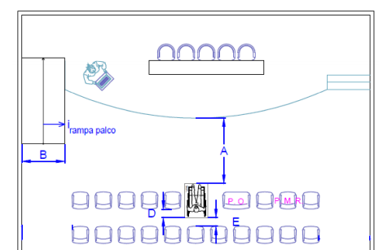
Cinemas, teatros, auditórios e similares
Especificar quais as dimensões D e E indicados na figura abaixo:

Slide 24
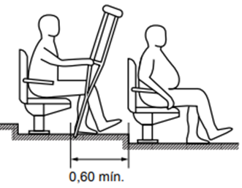
Cinemas, teatros, auditórios e similares
Os assentos para P.M.R. devem possuir um espaço livre frontal de no mínimo 0,60 m

Slide 25
Cinemas, teatros, auditórios e similares
Espaço para o cão-guia
Deve ser previsto um espaço para cão-guia junto de um assento preferencial, com dimensões de 0,70 m de comprimento, 0,40 m de profundidade e 0,30 m de altura.

Slide 26
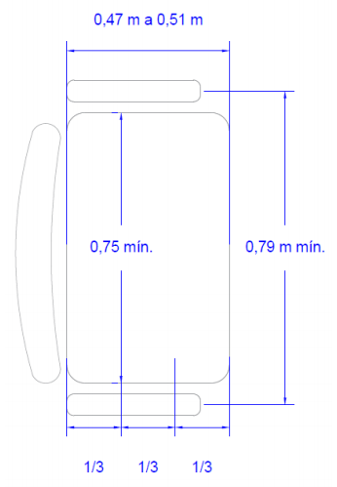
Cinemas, teatros, auditórios e similares
Assentos para pessoas obesas
a) Ter profundidade do assento mínima de 0,47 m e máxima de 0,51 m, medida entre sua parte frontal e o ponto mais frontal do encosto tomado no eixo de simetria;
b) largura do assento mínima de 0,75 m, medida entre as bordas laterais no terço mais próximo do encosto.
É admissível que o assento para pessoa obesa tenha a largura resultante de dois assentos comuns, desde que seja superior a esta medida de 0,75 m;

Slide 27
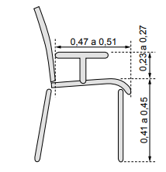
Cinemas, teatros, auditórios e similares
Assentos para pessoas obesas
c) altura do assento mínima de 0,41 m e máxima de 0,45 m, medida na sua parte mais alta e frontal;
d) ângulo de inclinação do assento em relação ao plano horizontal, de 2°a 5°;
e) ângulo entre assento e encosto de 100° a 105°.

Slide 28
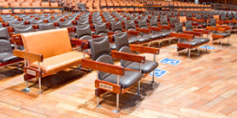
Cinemas, teatros, auditórios e similares

Slide 29
Cinemas, teatros, auditórios e similares
Plateia, palco e bastidores – Circulação
Os corredores de circulação da plateia devem ser livres de obstáculos;
Quando apresentarem rampa ou degrau, deve ser instalado pelo menos um corrimão na altura de 0,70 m, instalado de um só lado ou no meio da circulação;
Admite-se que os corredores de circulação que compõem as rotas acessíveis aos lugares da plateia possuam inclinação máxima de rampa de até 12 %;
Uma rota acessível deve interligar os espaços para P.C.R. ao palco e aos bastidores.

Slide 30
Cinemas, teatros, auditórios e similares
Plateia, palco e bastidores – Circulação
Corredores de até 4,0 m de extensão podem ter largura de 0,90 m.
Com extensão de até 10,0 m devem ter no mínimo 1,20 m
Para extensões superiores a 10,0 m devem ter no mínimo 1,50 m.

Slide 31
Cinemas, teatros, auditórios e similares
Plateia, palco e bastidores – Circulação
Outras especificações:
A rota acessível deve incluir sinalização luminosa próxima ao piso ou no piso das áreas de circulação da plateia e de bastidores.
Para localização do assento acessível deve haver sinalização em Braille, letra ampliada e relevo da fileira e do número

Slide 32
Cinemas, teatros, auditórios e similares
Plateia, palco e bastidores – Circulação
Quando houver desnível entre o palco e a plateia, este pode ser vencido através de rampa com as seguintes características:
a) largura de no mínimo 0,90 m;
b) inclinação máxima de 16,66 % para vencer uma altura máxima de 0,60 m;
c) inclinação máxima de 10 % para vencer alturas superiores a 0,60 m;
d) ter guia de balizamento, não sendo necessária a instalação de guarda-corpo e corrimão.

Slide 33
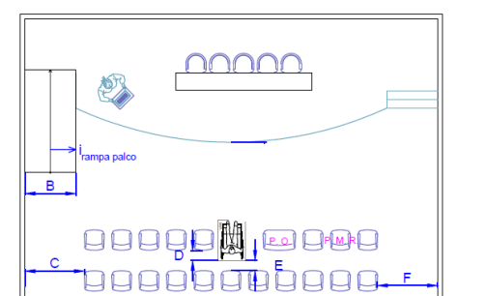
Exemplo
Considerando que o desnível entre a plateia e o palco é de 51 cm, especificar quais medidas podem ser adotadas para a rampa mostrada na imagem abaixo (B e i):

Slide 34
Exemplo
Marcar a alternativa correta para os corredores de circulação que compõem as rotas acessíveis aos lugares da plateia :
Pode adotar uma inclinação de até 16,6 %.
Pode adotar uma inclinação de até 12 %.
Pode adotar uma inclinação de até 10 %.
Não pode haver inclinação.
N. d. a.

Slide 35
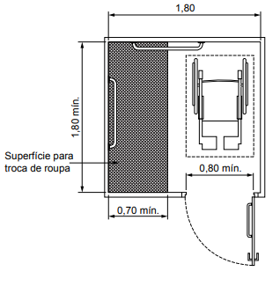
Cinemas, teatros, auditórios e similares
Camarins
Pelo menos um camarim para cada sexo deve ser acessível.
Quando existir somente um camarim de uso unissex, este deve ser acessível e seu sanitário também deve ser acessível.
Havendo instalações para banho, deve ser prevista também uma superfície para troca de roupas na posição deitada.

